Slide 1



Межрегиональный форум
«Наставничество – путь к профессиональному успеху»
«Развитие студенческого волонтёрства посредством наставничества»
Гризовских Оксана Георгиевна
Педагог психолог ГАПОУ СО «НТЖТ»
24 ноября 2021г.

Slide 2
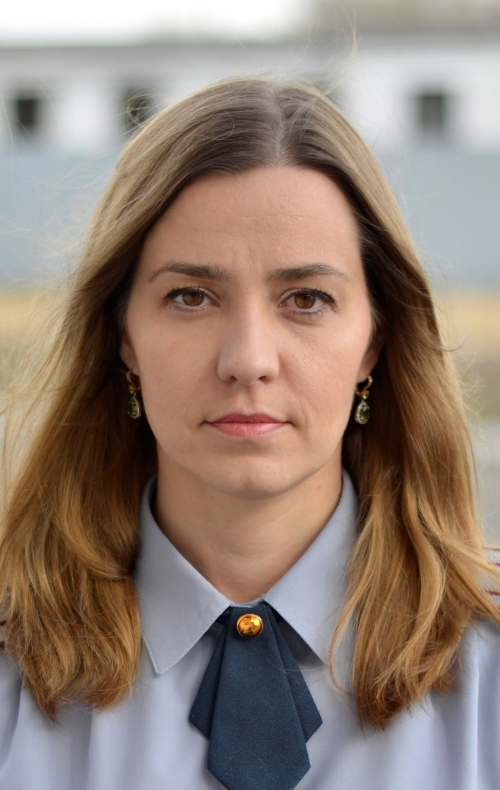
Развитие студенческого волонтёрства посредством наставничества
«Никакие знания и навыки не передаются иначе как от человека к человеку. За каждым успешным человеком в любой сфере деятельности всегда есть учитель, всегда есть наставник»
Фото спикера

Slide 3
Развитие студенческого волонтёрства посредством наставничества:
Наставник не способен помочь тому, кто не знает чего хочет или тому, кто и вовсе ни в чём не заинтересован. Цель, стоящая перед человеком, обратившимся к наставнику должна быть связана с достижениями в реальном мире, а не с обучением или личностным ростом (эти цели могут быть вспомогательными, а не основными)
Место реализации практики: Государственное автономное профессиональное образовательное учреждение Свердловской области «Нижнетагильский железнодорожный техникум», юридический адрес : 622005, Свердловская область, г.Нижний Тагил ул. Балакинская, д. 2а, Гризовских Оксана Георгиевна, педагог-психолог, 89089193570, oksana.grizovskikh@mail.ru.
Описание целевой группы и актуальность. Форма наставничества: студент-студент, основной целью внедрения данной формы наставничества являлась адаптация студентов 1курса к новым условиям техникума. Цели не имеют жёстках рамок, в процессе могут корректироваться!

Slide 4
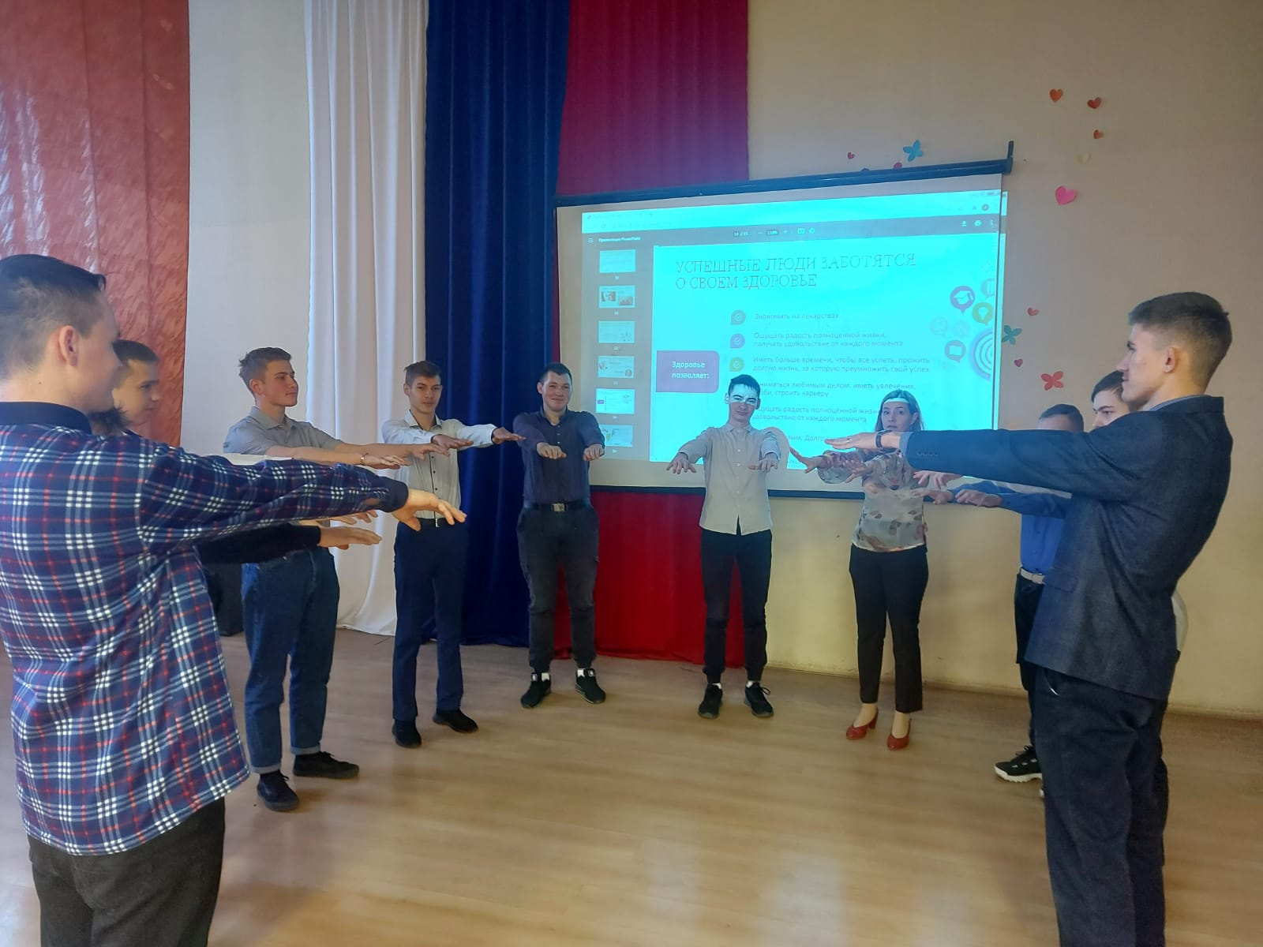
Основные ожидания участников
Личностный рост, саморазвитие;
Расширение сферы контактов, развитие коммуникативных навыков
Желание быть полезным, самореализация;
Получение позитивного опыта взаимодействия между участниками;
Реализация через волонтёрскую деятельность

Slide 5
Итоги и процессы совместной работы :
Наставническая пара:
Иванова Наталья Александровна (4 курс) Уверенная хорошистка, имеет множество увлечений, любопытная. Общительная, активная, с развитой эмпатией. Участница «Службы медиации» техникума. Ей хочется поделиться своей энергией с другими, доказать самой себе, что она может быть лидером, найти новых знакомых, объединенных с ней общими интересами
Каменских Данил Евгеньевич (1 курс) Первокурсник. Интересуется: музыкой, с задатками лидерских качеств, активный, любопытный.

Slide 6

Цель: Волонтёрская деятельность.
Оцениваемые результаты.
4 декабря Данил принял участие в 11 ежегодной областной добровольческой акции «10 000 добрых дел в один день»!
В рамках которой, в пункт приема были сданы порядка 22-х килограммов пластиковый крышек и ручек, деньги за сдачу которых пошли на строительство первого в Нижнем Тагиле инклюзивного кафе для людей с ограниченными возможностями здоровья!

Slide 7
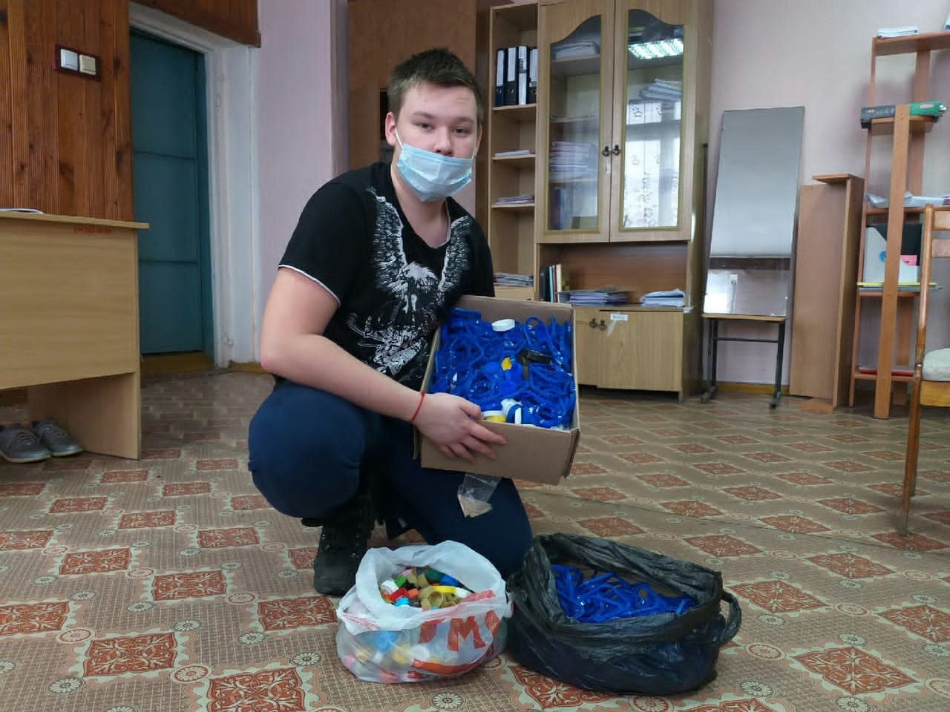
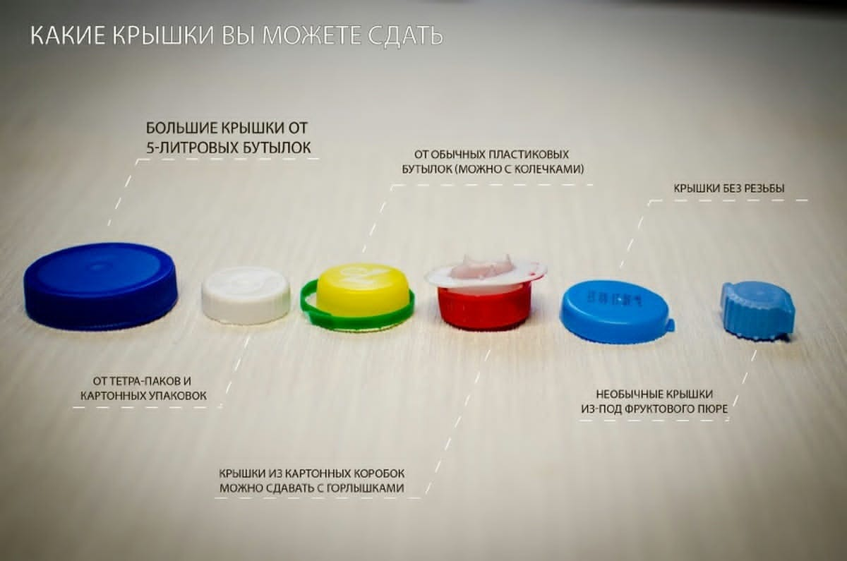
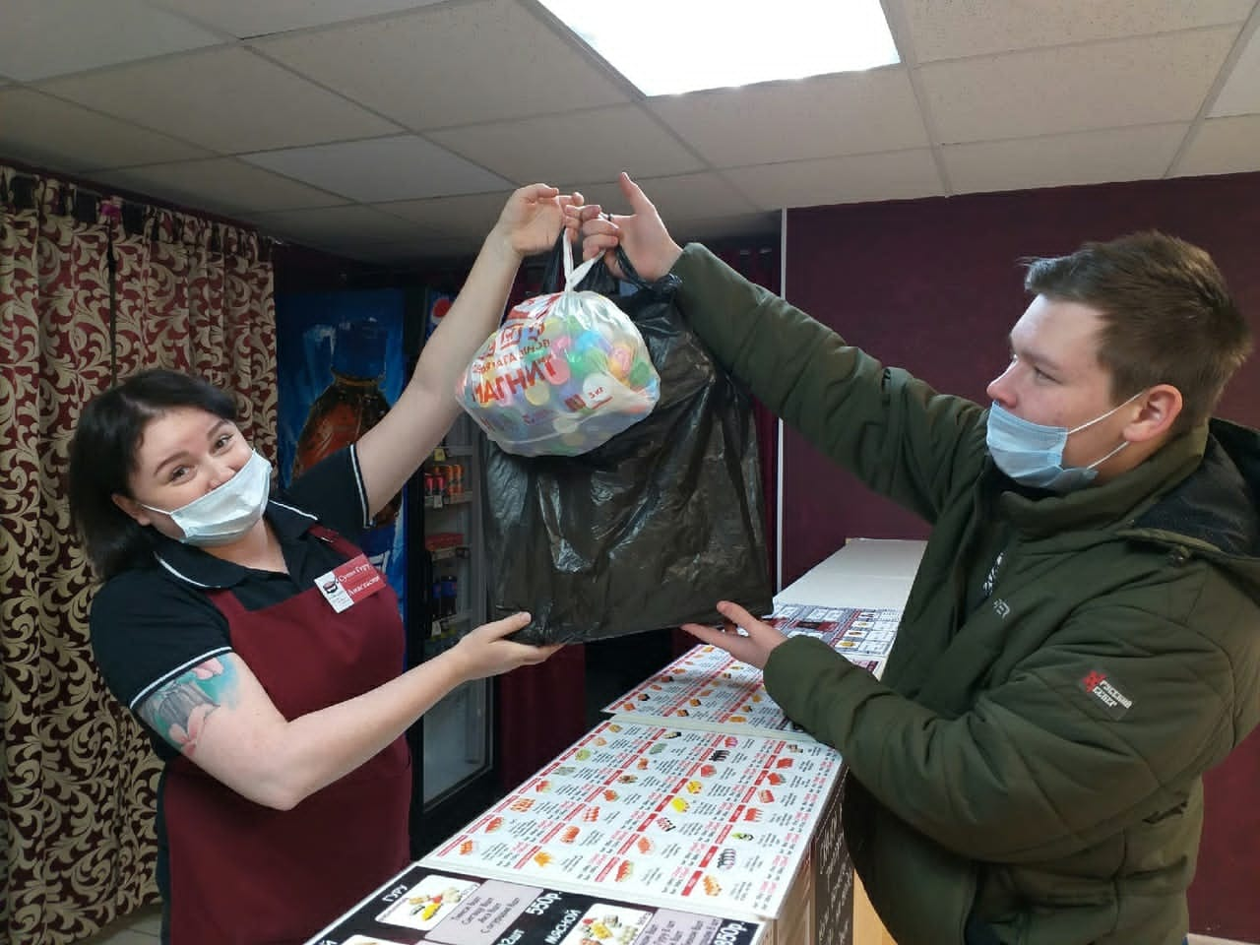
Социальные партнёры Каждый день каждый из нас так или иначе сталкивается с пластиковыми бутылками, а именно с крышками от них. И ведь никто даже не задумывается, что эти крышки - путь к осуществлению мечты! Для того, чтобы собрать финансовые средства для открытия заведения, общественник Александр Коченков (https://vk.com/kochenkov_sv) и Социально ориентированная автономная некоммерческая организация "центр содействия формирования и развития инклюзивного общества и оказания общественно полезных услуг «Шаг вперед"(https://vk.com/shagvperednt) решили организовать сбор пластиковых крышек на нескольких площадках города. Нижнетагильский железнодорожный техникум никак не смог остаться в стороне и подключился к акции сбора крышек

Slide 8
Наставляемый.
  Подготовка к акции:
  Оформление и размещение информации
  Агитационные беседы в группах
  Сбор крышек
Оптимизация процессов общения, снижение агрессивности;
Повышение уровня самооценки;
Развитие лидерского, организаторского потенциала.
Наставляемый выбрал сферу волонтёрской деятельности, где начал свою реализацию. Наставляемый сам хочет стать наставником в будущем

Slide 9
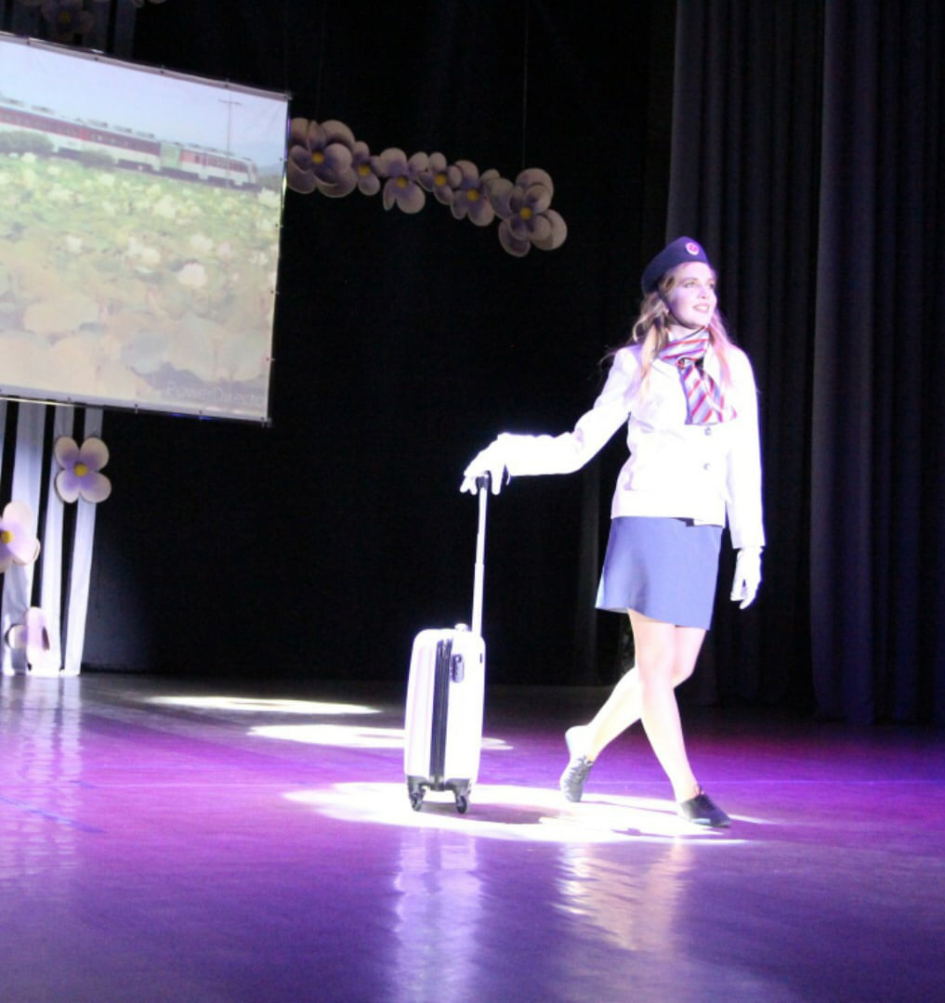
Наставник- волонтёр службы медиации техникума.
31 марта 2021 года в Городском дворце молодёжи состоялся финал конкурса "Краса Студенчества - 2021"! Лицом нашего техникума стала красавица, умница и просто невероятно талантливая студентка 41 группы - Наталья Иванова! Наташа успела снять крутой социальный ролик на тему "Добрый совет другу", который высокими баллами оценили члены жюри, поучаствовать в спортивном состязании, подготовить костюмы к конкурсу "Дефиле" и визитку, которая отражала самое главное - талант Натальи к танцевальному искусству и сферу ее будущей деятельности - работу на железной дороге!
Повышение уровня самооценки;
Развитие лидерского, организаторского потенциала;
Развитие коммуникативных навыков, развитие умений и навыков в вопросах профилактики конфликтов.

Slide 10
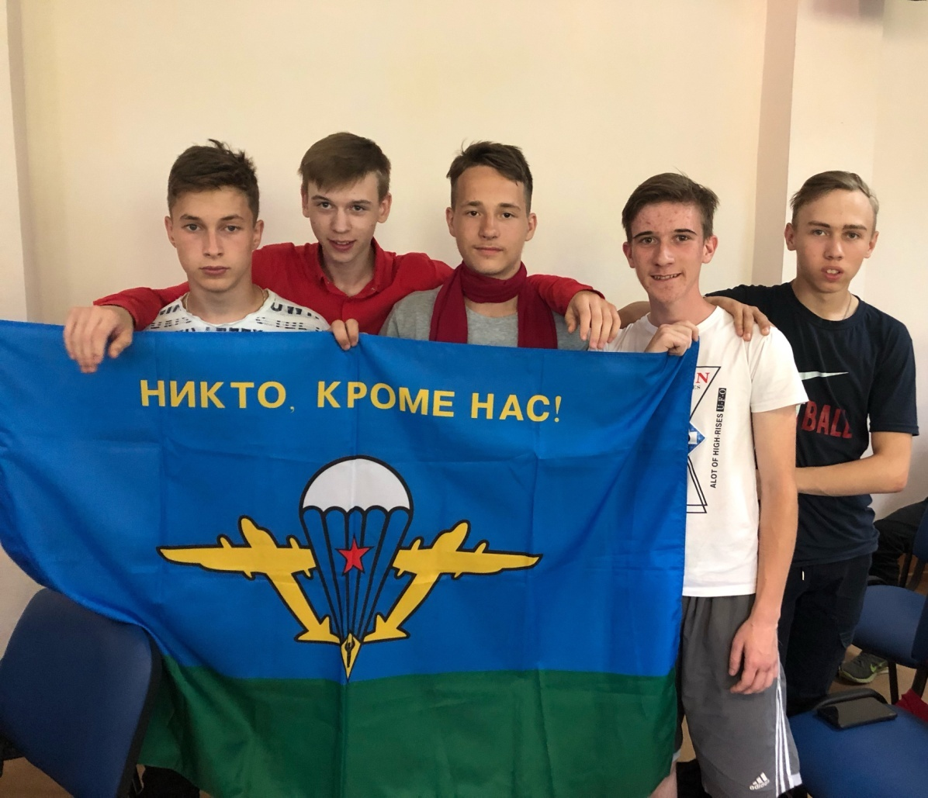
Итоги и процессы совместной работы
Наставническая группа
Меньщиков Артём Юрьевич (13-1 ТЭПС)
Дудин Владислав Александрович (13-1 ТЭПС);
Покровский Сергей Андреевич (13-1 ТЭПС),
Иванов Егор Валерьевич (13-1 ТЭПС);
Филатов Андрей Николаевич(13-1 ТЭПС).
Цель и результат
Подготовка к работе в «Службе медиации техникума».
Следствием деятельности медиаторов волонтеров является повышение уровня психологической безопасности и комфортности образовательной среды, снижение количества конфликтных ситуаций. Для подготовки обучающихся к новой для них социальной роли медиаторов-волонтеров, необходимо сформировать у них необходимые компетенции, а именно знания, умения и навыки в вопросах профилактики конфликтов, развить коммуникативные навыки, умение вовлечь других ребят в практику медиативного разрешения и урегулирования конфликтных ситуаций с применением восстановительного подхода.

Slide 11
Итоги и процессы совместной работы
Кто нам нужен? (Портрет наставника)
Студенты, владеющие навыками конструктивного взаимодействия с другими людьми, умениями предотвращать и разрешать спорные и конфликтные ситуации участников образовательного процесса:
Луценко Сергей Сергеевич (42ИБ)
Манаков Руслан Наилевич (42 ИБ)
Нехорошев Илья Сергеевич (42 ИБ)
Боровков Никита Олегович(42 ИБ)
Работая среди сверстников в «группах равных», обучающиеся более эффективно учатся не только разрешению споров с помощью медиации, но и становятся распространителями медиативного подхода, культуры позитивного общения, конструктивного поведения в конфликте. Когда ребенок может помочь своему сверстнику, одноклассникам, младшим соученикам, попавшим в трудную ситуацию, разобраться с ней, прояснить истинные причины ее возникновения, мотивы и интересы, нащупать выход из нее, он сам одновременно получает ценный опыт позитивной самореализации. Наставники с удовольствием включились в работу по подготовке юных медиаторов, показали как можно развиваться в этом направлении.

Slide 12
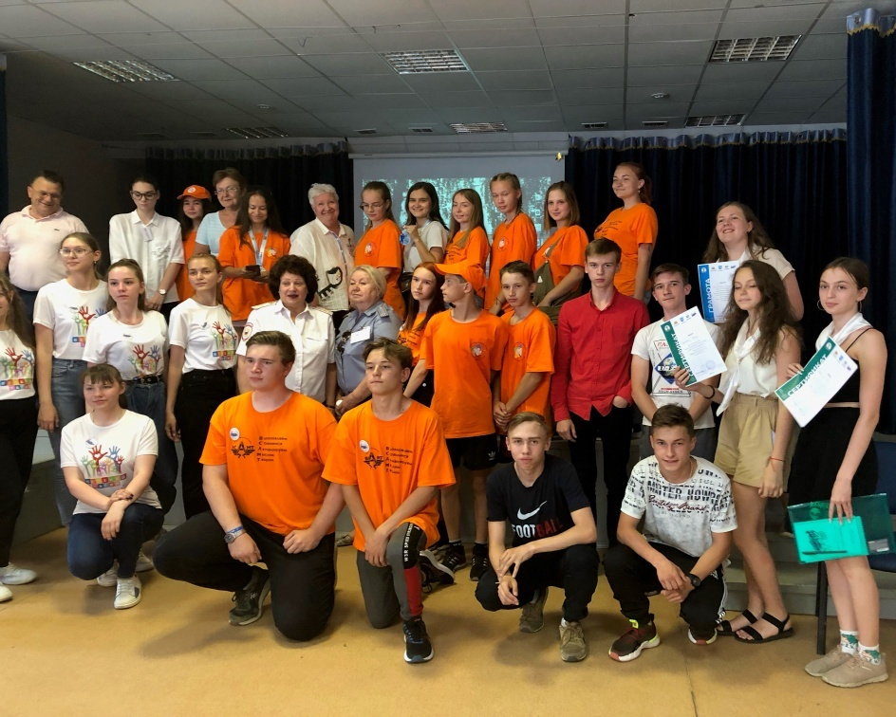
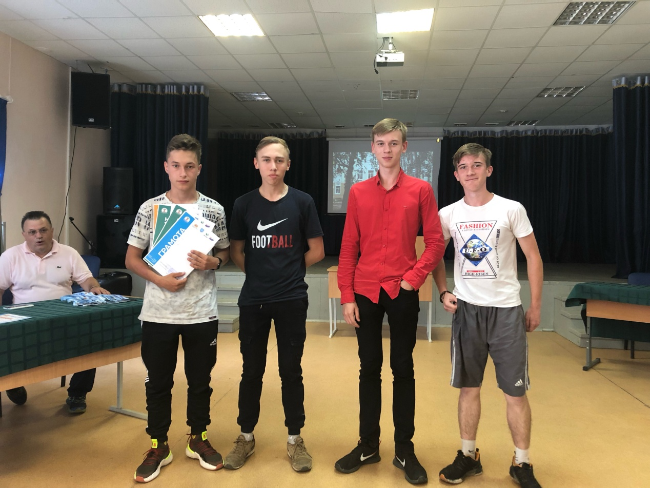
Оцениваемые результаты
Участие в практико-ориентированном
Сборе волонтеров профилактической направленности Горнозаводского управленческого округа «Я - гражданин России»
Наши наставляемые приняли активное участие в Сборах, подготовив проект «Безопасный интернет для детей и подростков», осветив такие вопросы как кибертравля, кибербуллинг. Стали победителями по стрельбе, заняв 1 место.
Команда участников «Поезд Победы» успешно представила свой проект, награждена грамотами, было весело, интересно, познавательно, сделаны первые шаги в медиации

Slide 13







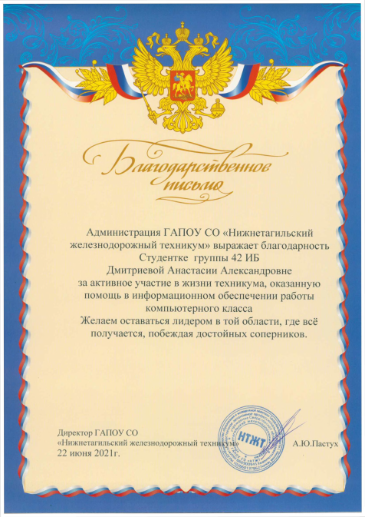
Оцениваемые результаты
В этом учебном году наши наставляемые продолжают волонтёрскую деятельность совместно с отрядом «Добрые сердца» и социальным партнёром: Автономная некоммерческая организация социального обслуживания населения «Радуга добра», оказывая посильную помощь пожилым гражданам и инвалидам. Дальше в планах посещение школ с проектом «Безопасный интернет».

Slide 14

Заключение
Совместная работа студентов показала, что цели в процессе работы могут меняться, корректироваться, уточняться. Грамотно сформулированная цель обычно связана с достижениями в реальном мире, она должна быть реалистичной и действительно важной для человека. Увидев такую цель, наставник поймет, готов ли он помогать подопечному и обладает ли необходимыми для этого компетенциями. Важно уметь идти в след за желаниями подопечных, оказывать им на этом пути поддержку и всё получится!!!

Slide 15
КОНТАКТНАЯ ИНФОРМАЦИЯ
Гризовских Оксана Георгиевна,
педагог-психолог ГАПОУ СО
«Нижнетагильский железнодорожный техникум»
Рабочий адрес 622005, Свердловская область, г.Нижний Тагил ул. Балакинская, д. 2а
E-mail oksana.grizovskikh@mail.ru
Телефон
8 (908)919-35-70
Сайт
https://xn--f1anpb.xn--p1ai/

